Slide 1


MOTIVAÇÃO
Psicologia Escolar
Psicóloga Camilla Lima – CRP 17/1535
MOTIVAÇÃO

Slide 2

O que é motivação?

Slide 5
A motivação vem de dentro do indivíduo ou é o ambiente que o motiva?

Slide 6


Slide 7
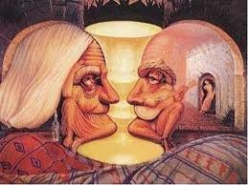
O que nos desmotiva?
Percepção distorcida do mundo;

Slide 8

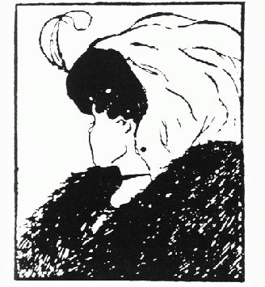
O que nos desmotiva?

Slide 9

O que nos desmotiva?
Percepção distorcida de si mesmo;

Slide 10
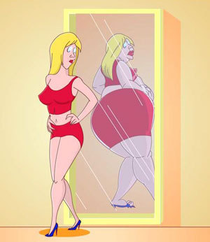
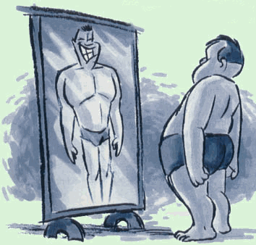
O que nos desmotiva?
Auto-imagem;

Slide 11
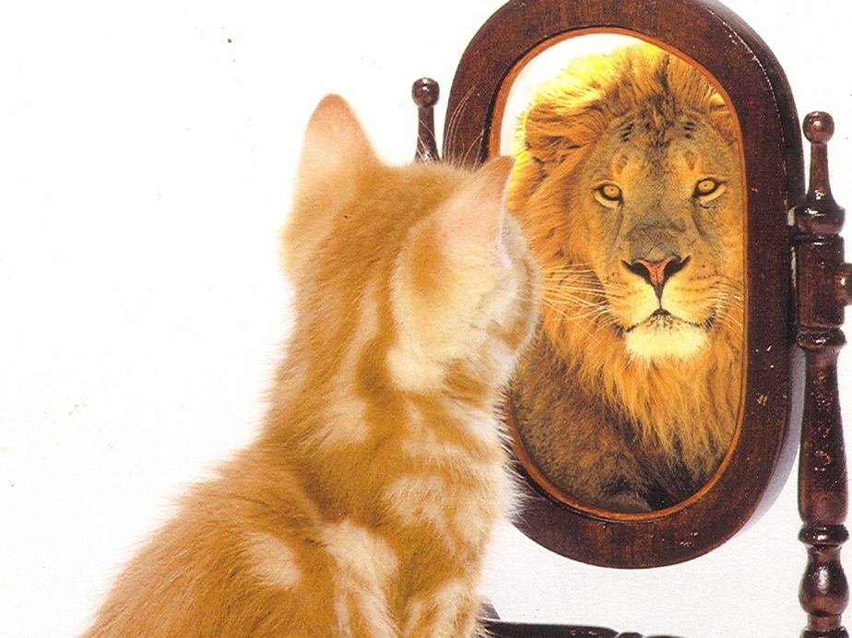
O que nos desmotiva?
Auto-estima;

Slide 12

O que nos desmotiva?
Pensamentos negativos;

Slide 13

O que nos desmotiva?
Falta de perspectiva para o futuro;

Slide 14

O que nos desmotiva?
Falta de metas;

Slide 15
Motivação é o processo responsável pela
intensidade, direção e persistência dos esforços de uma pessoa para alcançar uma determinada meta.
(Robbins, 2005)

Slide 16
Motivação nas Organizações
Motivar as pessoas: um dos maiores desafios
Motivação humana não é um traço da personalidade.
A motivação é resultado da interação entre indivíduo e a situação que o envolve.
A mesma pessoa pode ter diferentes níveis de motivação ao longo do tempo.

Slide 17
Motivação
Você já se motivou e se desmotivou na vida em uma determinada atividades?

Slide 18
Motivação nas Organizações
O QUE É MOTIVAÇÃO?
Desejo de exercer altos níveis de esforço em direção a determinados objetivos organizacionais.
Elementos fundamentais da Motivação:
Objetivos organizacionais
Esforço (bem direcionado)
Necessidades individuais

Slide 19
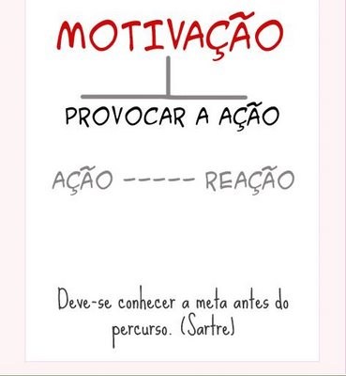

Slide 20
“Motivação é aquilo que te mantêm seguindo. É aquilo que mantêm você firme nos seus propósitos mesmo quando tudo e todos estão contra você. Motivação é o que faz você ficar até 4 horas da manhã estudando pra uma prova. É o que faz você trabalhar até tarde pra conseguir uma promoção”

Slide 21
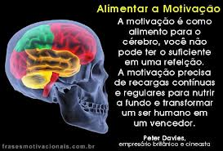

Slide 22
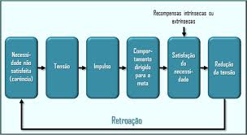
CICLO MOTIVACIONAL
Ciclo Motivacional: indivíduo motivado estará sempre em estado de tensão

Slide 23
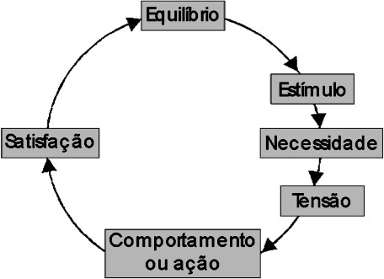
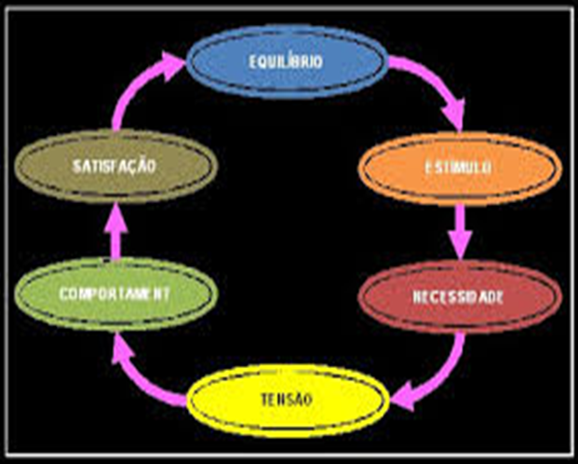
Ciclo Motivacional

Slide 24
Teorias de conteúdo da Motivação
Teorias de conteúdo da Motivação (necessidades e incentivos p/ gerar motivação)
Foca as necessidades e incentivos que geram o comportamento
Teoria da Hierarquia das Necessidades (Maslow)
Teoria dos 2 fatores: Higiênicos e Motivacionais (Herzberg)

Slide 25
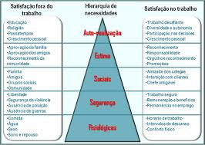
Teoria da Hierarquia das Necessidades (Maslow)

Slide 26
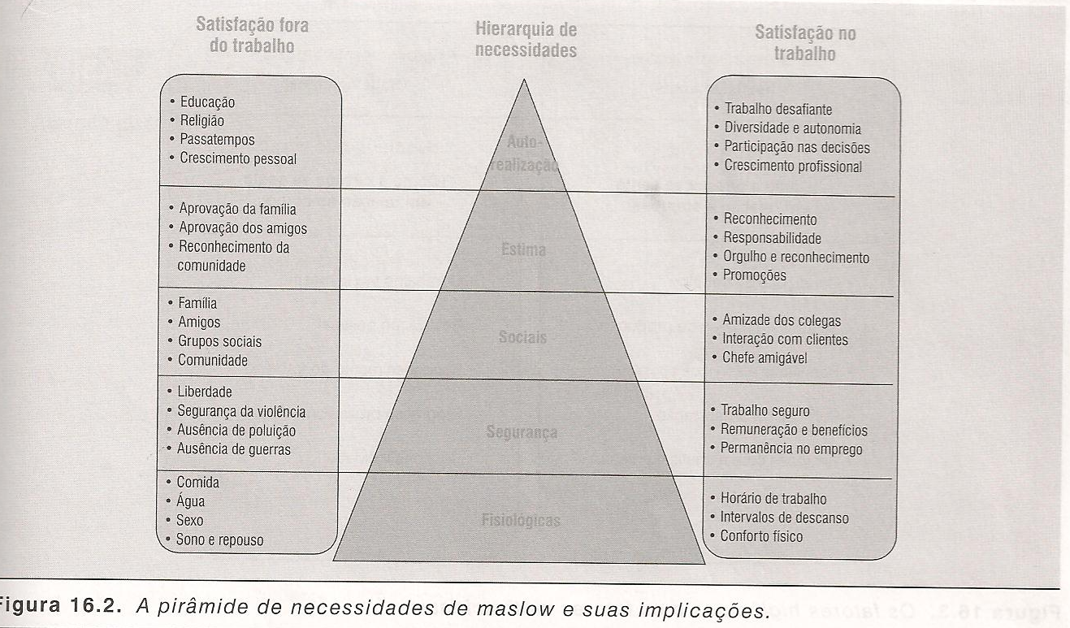
Motivação nas Organizações
Teoria da Hierarquia das Necessidades (Maslow)

Slide 27
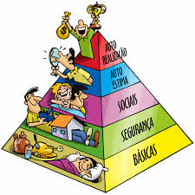
Teoria da Hierarquia das Necessidades

Slide 28
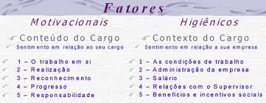
Teoria dos Fatores Higiênicos e Motivacionais - Herzberg

Slide 29
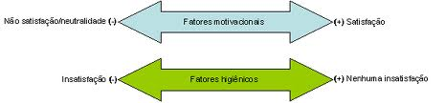
Fatores satisfacientes e insatisfacientes

Slide 30
Teoria de Processos de Motivação
Essas teorias procuram verificar como o comportamento é ativado, como é dirigido, como é mantido e como termina.
As principais teorias de processo são: Teoria da Equidade e Teoria da Expectância
Há ainda a Teoria do Estabelecimento dos Objetivos e Teoria do Esforço

Slide 31
Teorias de Processo de Motivação
Teoria da Equidade: avalia as contribuições ( o que a pessoa dá) em relações às recompensas ( o que a pessoa recebe) do seu trabalho na organização.
Comparação feitas pelas pessoas entre seus esforços e recompensas com as das outras pessoas que trabalham em situação semelhante

Slide 32
Teoria de Equidade
Quando um funcionário percebe uma inequidade, ele escolhe uma das seguintes alternativas de comportamento:
Mudar suas contribuições (reduzindo seus esforço no trabalho)
Mudar as recompensas recebidas ( mantém a qtde da produção e reduz a qualidade ou reclama da recompensa recebida)
Modifica os pontos de comparação
Modifica a situação (ex saindo da organização)

Slide 33
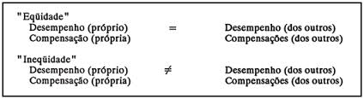
Teoria da Equidade

Slide 34
Teorias de Processo de Motivação
Teoria da Expectância: defende que um empregado estará motivado a se esforçar quando ele acredita que o seu esforço o levará a uma boa avaliação do desempenho e a recompensas na organização (bônus, premio, etc)
Tenta explicar a motivação individual num quadro de esforços-resultados
Focaliza três relações:

Slide 35
Teorias de Processo de Motivação
a) Relação entre esforço e desempenho: trabalho intenso levará a bom desempenho = EXPECTÂNCIA
b) Relação entre desempenho e recompensa: bom desempenho no trabalho trará recompensas = INSTRUMENTALIDADE
c) Relação entre recompensas e objetivos pessoais: a recompensa organizacional poderá satisfazer os objetivos ou necessidades pessoais = VALÊNCIA (valor atribuído pelo indivíduo às recompensas do trabalho)

Slide 36
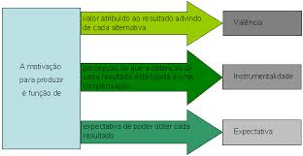
Teoria da Expectância

Slide 37
Motivação - Resumo
Três aspectos básicos que o administrador precisar utilizar para obter bom desempenho das pessoas
O conhecimento da Motivação Humana
A capacitação das pessoas
Ofertas de oportunidades e desafios

Slide 38
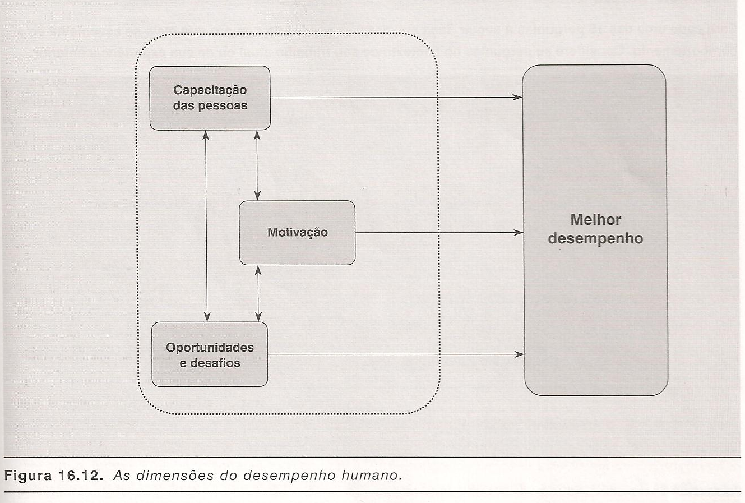
As dimensões do desempenho humano

Slide 39
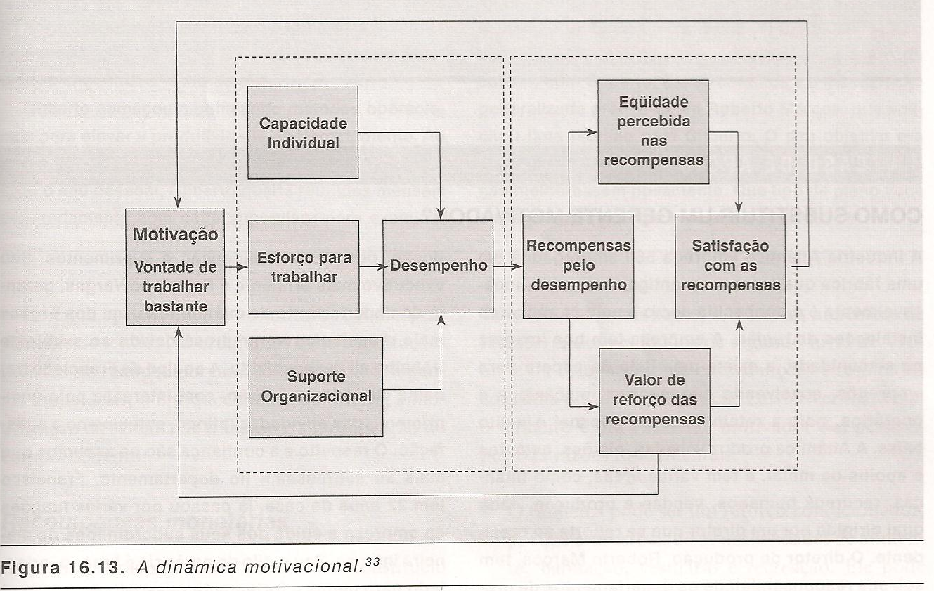
A dinâmica motivacional

Slide 40
Aplicações práticas das Teoria Motivacionais
Principais aplicações práticas:
Recompensas monetárias
Enriquecimento de Tarefas
Flexibilização do horário de trabalho

Slide 41

Quem tem metas, tem uma direção, um caminho...

Slide 42

Tem um objetivo!!!

Slide 43

Quais são os seus sonhos?

Slide 44

Quais são suas metas para alcançar os seus sonhos?

Slide 45

Quem tem metas... sabe o que fazer para alcançá-las!

Slide 46
O que você precisa fazer?

Slide 47

O pensamento é o princípio de tudo!
“Querer é poder!”

